Slide 1
Triton-Ascend实践分享
部门：中央软件院编译器实验室
作者：石京昶
日期：2025年7月12日

Slide 2
OpenAI Triton简介及流程、示例
GPU与NPU的差异及由此带来的Triton-Ascend实践问题
Triton-Ascend实践举例

Slide 3


OpenAI Triton简介
关键词：@Python-like Language @JIT Compiler @PyTorch backend @Set of MLIR Dialects @算子社区
The aim of Triton is to provide an open-source environment to write fast code at higher productivity than CUDA, but also with higher flexibility than other existing DSLs.
Triton定位在CUDA与更高层的DSL之间
CUDA
性能
SASS
Triton Block
PTX
CUDA
CUTLASS
⬆
Triton
映射
TVM
开发效率
Triton
SIMT架构
NVIDIA GPU与CUDA、Triton软件的对应关系
0
1
2
3
...
255
NVIDIA GPU(硬) | CUDA(软) | Triton(软)
Device | Grid | Kernel
Serial MultiProcessor(SM) | Thread Block | Program
CUDA Core | Thread | \
i = blockidx.x * blockDim.x
+ threadidx.x;
C[i] = A[i] + B[i]
编译器负责

Slide 4
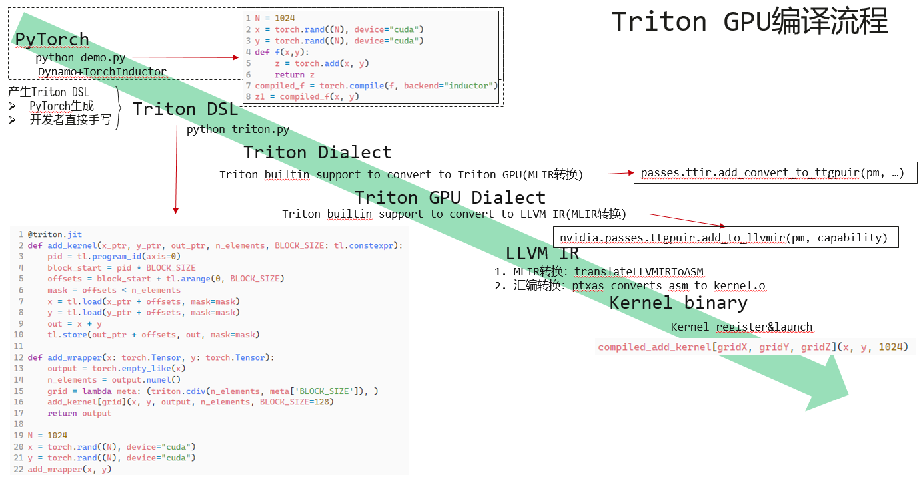
OpenAI Triton流程
Notes:
@triton.jit
def add_kernel(x_ptr, y_ptr, output_ptr, n_elements, BLOCK_SIZE: tl.constexpr):
pid = tl.program_id(axis=0)
block_start = pid * BLOCK_SIZE
offsets = block_start + tl.arange(0, BLOCK_SIZE)
mask = offsets < n_elements
x = tl.load(x_ptr + offsets, mask=mask)
y = tl.load(y_ptr + offsets, mask=mask)
output = x + y
tl.store(output_ptr + offsets, output, mask=mask)
def add_wrapper(x: torch.Tensor, y: torch.Tensor):
output = torch.empty_like(x)
n_elements = output.numel()
grid = lambda meta: (triton.cdiv(n_elements, meta['BLOCK_SIZE']), )
add_kernel[grid](x, y, output, n_elements, BLOCK_SIZE=128)
return output
N = 1024
x = torch.rand(N, device='npu')
y = torch.rand(N, device='npu')
out = add_wrapper(x, y)

Slide 5
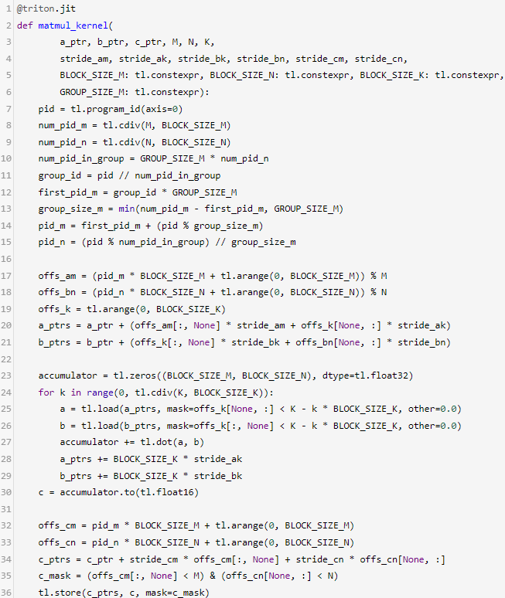
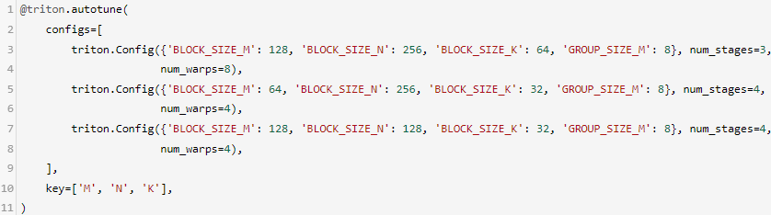
Triton编程示例
①
① SPMD编程（抽象SM）
无需考虑SIMT编程中线程划分、线程间同步、共享内存分配、Tensor Core等SM内细节，由编译器自动编译完成，自动高效映射到SM内硬件。
② 访存灵活
输入/输出是Pointer类型，具有low-level的访存控制能力，支持复杂的数据结构（如block-sparse tensors）
③ Tile大小静态可调
类似C++模板参数，BLOCK_SIZE必须是编译时常量值；搭配triton.autotune接口支持搜索调优。
Tile
切块
②
搬运
③
计算
Tile
切块
搬运

Slide 6
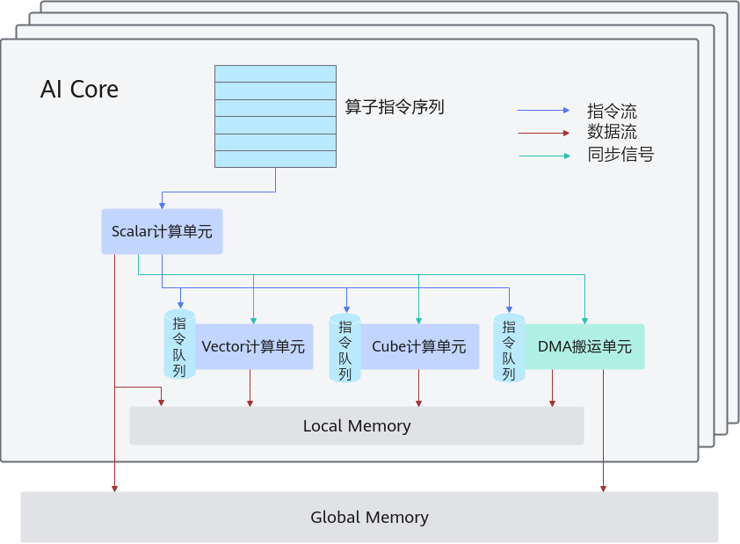
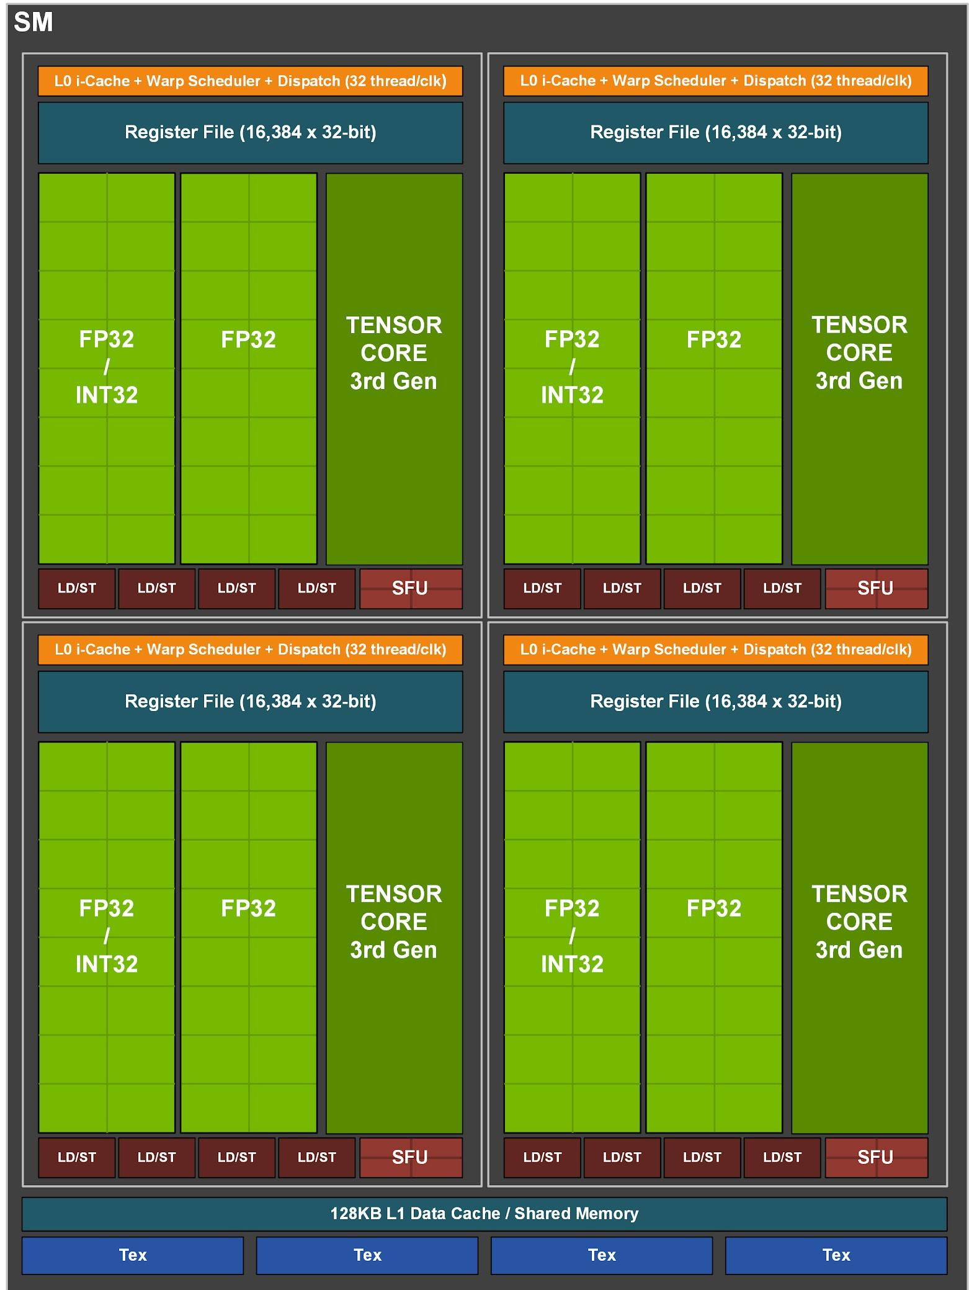
硬件差异：GPU VS NPU
 | GPU | Ascend NPU
架构 | SIMT | SIMD
特性 | 大量小核，调度能力强 | 少量大核，调度能力较弱
缓存 | Shared Mem, Reg | Unified Buffer
访存 | Ld/St | DMA
Triton Block
映射
SIMD
SIMT架构
Vector Core
0
1
2
3
...
255
b = blockID * LEN
e = b + LEN
C[b:e] = A[b:e] + B[b:e]
i = blockidx.x * blockDim.x
+ threadidx.x;
C[i] = A[i] + B[i]
SM
...
L2 Cache
GM

Slide 7
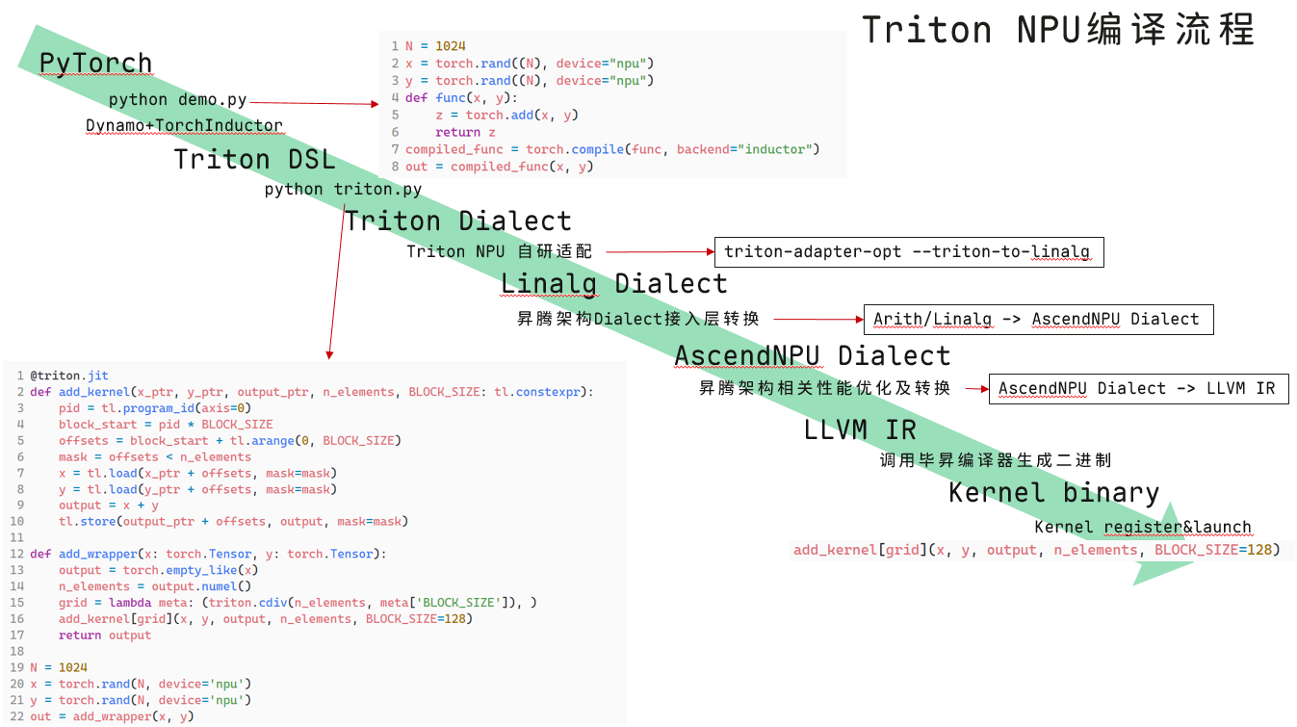
Triton-Ascend流程

Slide 8
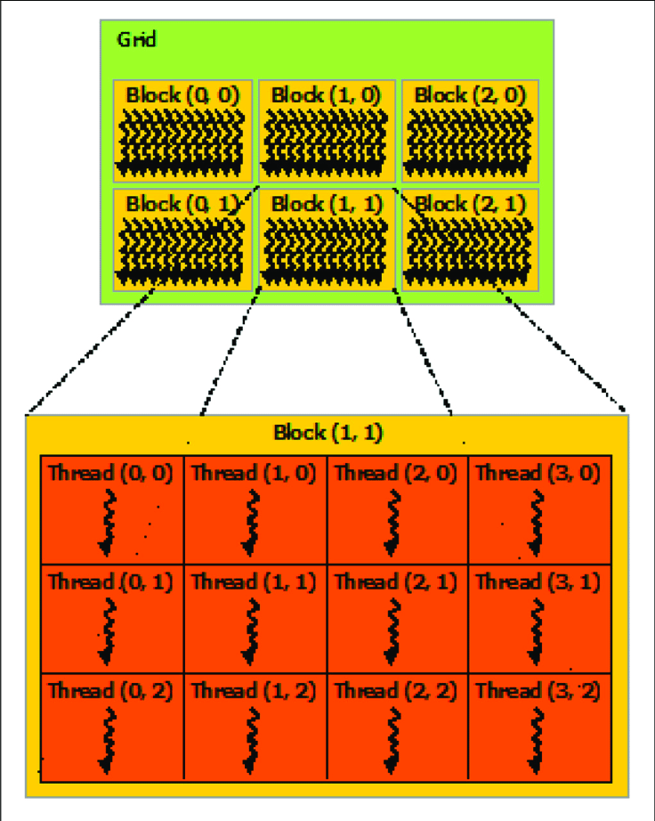
Triton移植到NPU生态中的问题
SIMT -> SIMD的功能迁移适配问题、性能移植问题
访存问题：Ld/St语义中元素级灵活访问 -> DMA规律访问
Triton语言表达能力受限，社区给GPU的设计降低了NPU上Triton算子性能天花板
Block0
Block1
…
BlockN
SIMD
向量指令队列
Scratchpad Memory
DMA指令队列
昇腾Tiling层次更多：Block tiling->UB tiling；CUDA tiling层次较扁平
昇腾软件流水并行相比CUDA驱动调度任务的软件实现复杂度更高：昇腾block数参考物理核数，kernel内部显式循环流水并行； CUDA block数常超过物理核数，靠CUDA驱动调度
昇腾UB tiling策略影响因素多、性能挑战大：受限于片上内存大小、操作数多少、向量计算类型、double buffering等因素，性能影响大
TOTAL_SIZE = BLOCK_NUM * BLOCK_TILE_SIZE
NPU: SIZE = 48 * LOOP_COUNT（Kernel循环）* UB_TILE_SIZE（假设910B 48个核）
GPU: SIZE = BLOCK_NUM * 512

Slide 9
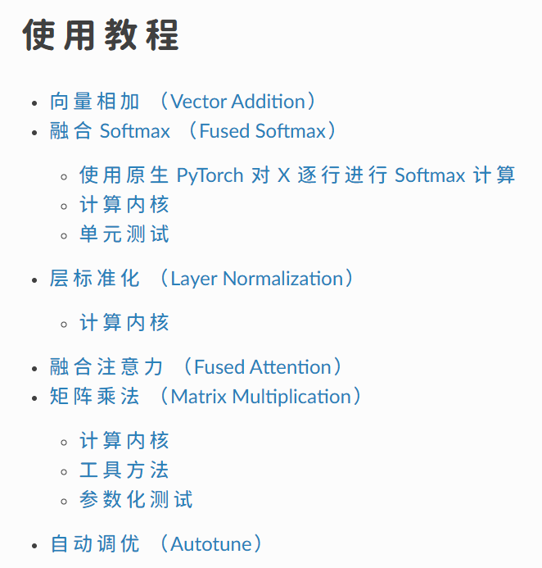
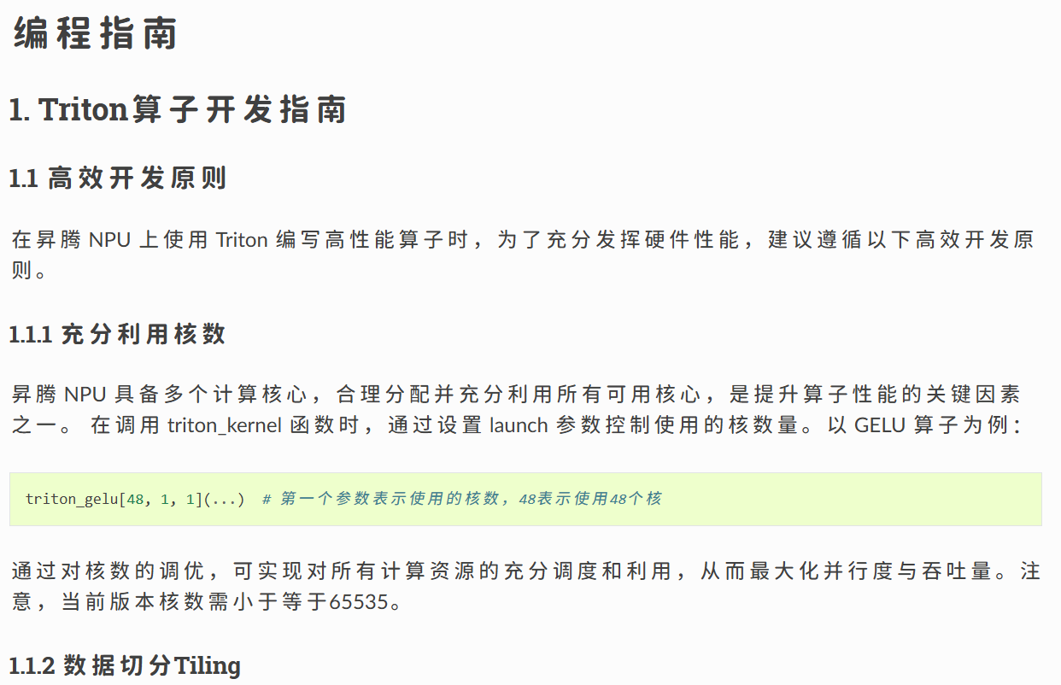
欢迎使用Triton-Ascend
开源仓：https://gitee.com/ascend/triton-ascend
主页：https://ascend.github.io/triton-ascend/index.html
教程：https://ascend.github.io/triton-ascend/sources/getting-started/tutorials/index.html
编程指南：https://ascend.github.io/triton-ascend/sources/programming-guide/introduction.html

Slide 10
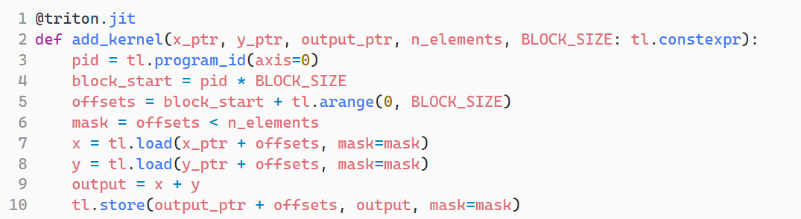
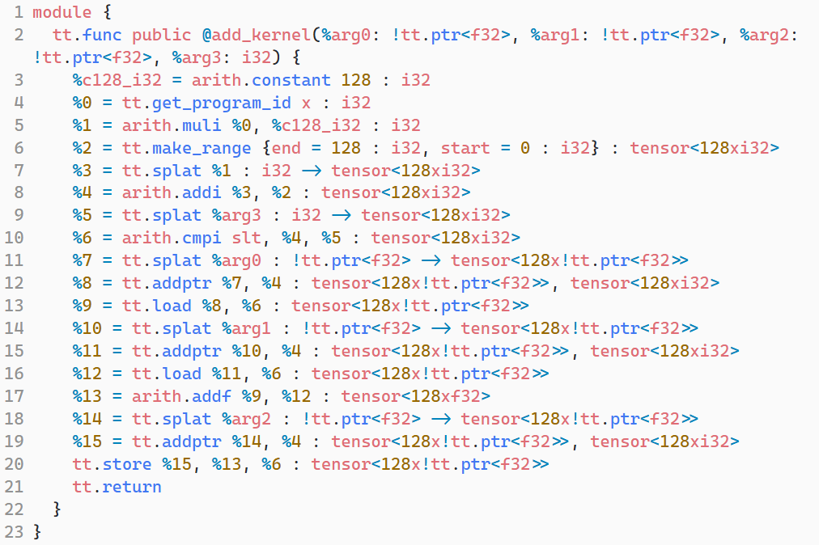
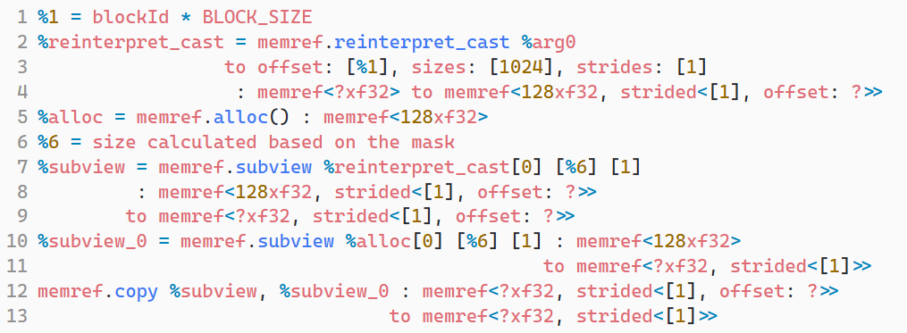
访存问题：编译时静态分析
Triton访存：load/store Op需要输入访存地址(TensorOfPtr)
访存地址(TensorOfPtr) = 基地址 + 偏移量tensor
配合Mask机制处理尾块
Triton访存表达式 经过静态分析，转出 memref
offset
strides
sizes
连续规律访存
Triton DSL
Triton IR
TritonAdapter IR

Slide 11
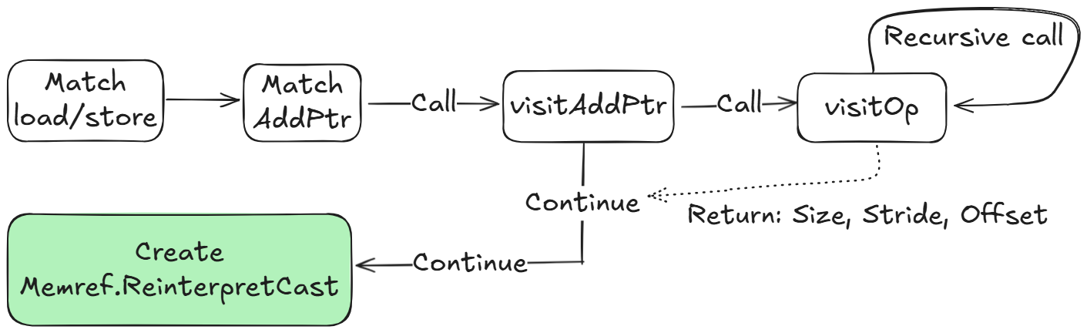
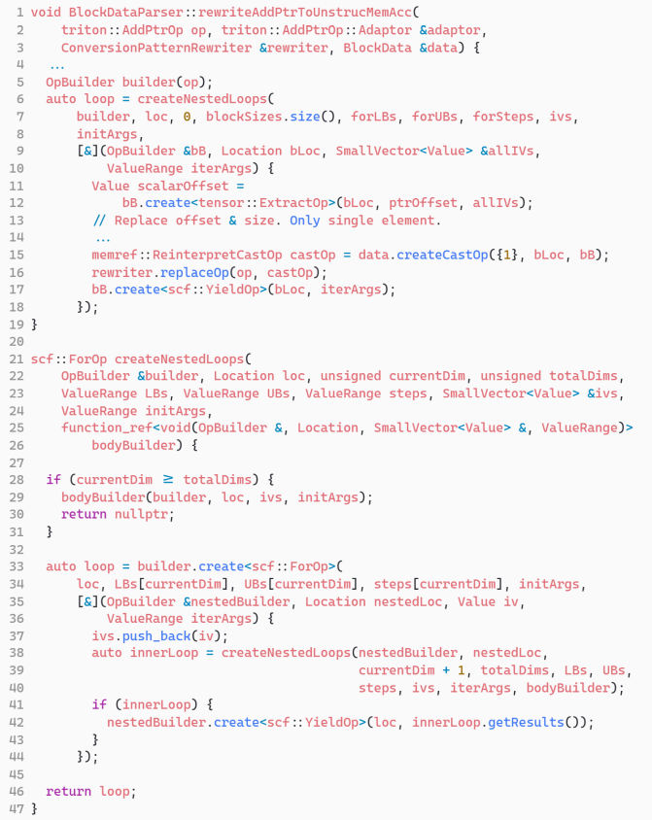
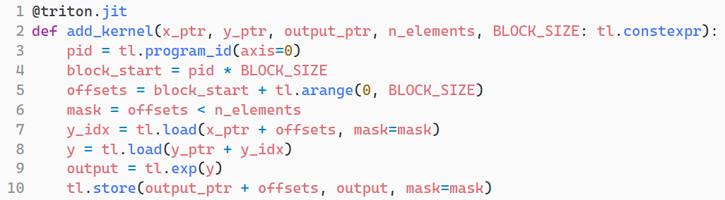
访存问题：离散、间接访存
编译IR时静态分析出访存模式信息，用memref表达
parseAdd
parseMul
parseSplat
...
parseLoad
？如何处理间接访存：load(load)
功能兜底：标量访存循环

Slide 12
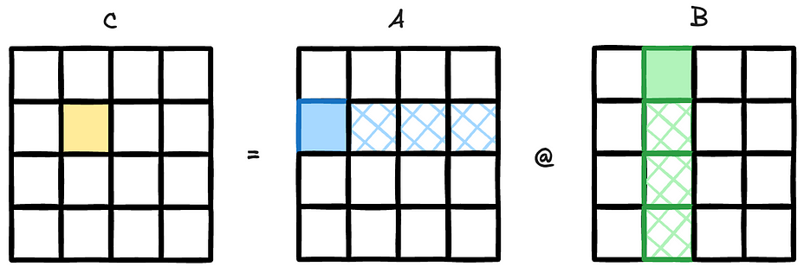
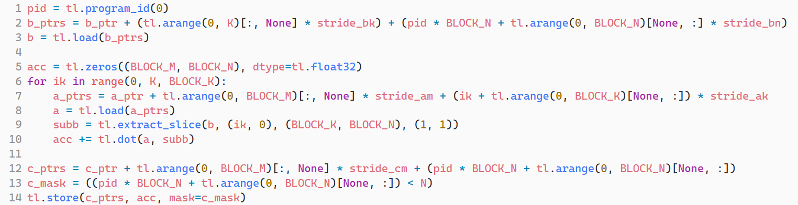
Triton语言表达能力扩展
不同形状的矩阵乘(C=A*B)的最优算子写法不同
方方正正矩阵写法以C的子块为中心，核内切分K轴
如果B是长条形矩阵，最优写法也许变成把B整个一把搬入片上L1，循环A时从L1上取B的子块
Triton社区能力无法表达Tile – SubTile多层级Tile，需扩展
N
M
M
新增语言接口
extract_slice支持片上取子块
B矩阵提前全载入片上，核内切K轴
用时才从片上取B的子块
K
N
K

Slide 13
总结
OpenAI Triton针对GPU设计，在硬件抽象、易用性与性能上取得了较好的平衡，占据了关键的生态位置，实现了繁荣的加速卡算子开发生态
GPU与NPU之间的硬件架构差异造成针对GPU的Triton设计难以实现GPU->NPU的性能可移植，功能可移植性也许适配
Triton-Ascend实践中针对昇腾硬件特点，采用编译器静态分析等手段实现了功能可移植性
针对Triton原生能力无法表达多级Tile问题，补充了相关API，使能开发者实现更加精细的控制，得到更高性能算子

